Slide 1
Ontstaan van nieuw leven

Slide 2
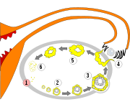
Proces van de eisprong
Als een meisje in de pubertijd komt heeft zij in haar eierstokken 300.000 tot 400.000 primaire eicellen
Deze primaire eicellen leiden een slapend leven

Slide 3
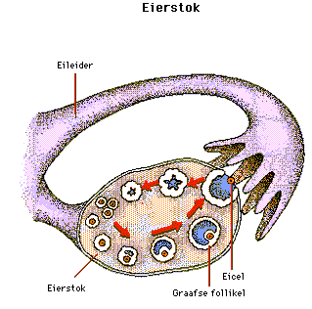
eisprong
Ieder nieuwe maand groeit er in de eierstokken rond een van deze primaire eicellen een blaasje
Dit heet een follikel

Slide 4
Follikel
In deze follikel zit een ruimte gevuld met vocht.
De follikel produceert het hormoon Oestrogeen
Dit hormoon zorgt voor het dikker worden van de baarmoederwand
De bevruchte eicel kan zich hierin nestelen
Na 14 dagen barst de follikel open en de rijpe eicel “springt” naar buiten

Slide 5
eisprong

Slide 6
Bevruchting
De eicel leeft ongeveer 1 dag
De zaadcel leeft ongeveer 3 dagen.
De bevruchting vindt plaats in de eileider.
Waarna de bevruchtte eicel via trilhaartjes vervoerd wordt naar de wand van de baarmoeder
Innesteling!!

Slide 7
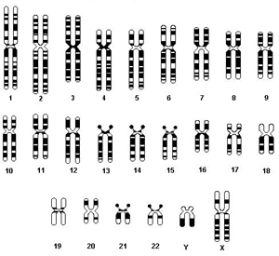
Bevruchting
Na de bevruchting wordt de eicel ondoordringbaar voor andere zaadcellen

Slide 8
Chromosomen
Zijn de dragers van de erfelijke eigenschappen
Deze bestaan uit DNA
Ieder mens is uniek
Mens 46
Aap 48
Rat 42
Hond 78

Slide 9
Tijdschema groei van het embryo
De eerste 5 dagen is de bevruchte eicel onderweg van de eileider naar de baarmoederwand
0,1 - 0,2 mm
Na de 9e dag groeien de bloedvaten van de moeder naar het embryo
0,15 mm

Slide 10
Tijdschema
25 dagen
3 mm
28 dagen
5 mm
8 weken
Alle organen zijn aangelegd en de placenta is klaar
Vanaf nu :groeien maar!!!!
7 cm en foetus

Slide 12
Geboorte
De longen van de baby ontplooien zich en begint met de ademhaling
De opening tussen de hartboezems sluit zich
De verbinding tussen de aorta en longslagader verdwijnt

Slide 13
Hormonen
Bij de eisprong en nesteling in de baarmoederwand spelen een aantal hormonen een belangrijke rol
FSH
LH
Oestrogeen
Progesteron

Slide 14
FSH
Follikel stimuleren hormoon
Zorgt voor de groei van de follikel(vrouw)
Zorgt voor de aanmaak van zaadcellen(man)

Slide 15
LH
Luteiniserend hormoon
Start de eisprong(vrouw)
Zorgt voor productie en afgifte van testosteron(man)

Slide 16
Oestrogeen
Zorgt voor de ontwikkeling van de secundaire geslachtkenmerken bij de vrouw
Zorgt voor de rijping van de eicel
Remt de productie van FSH
Zorgt voor de groei van de baarmoederslijmwand

Slide 17
Progesteron
Remt de productie van FSH
Zorgt voor de groei van de baarmoederslijmwand
Stimuleert de vorming van de placenta

Slide 18
Menstruatiecyclus
Dag 1
De sterk doorbloede slijmlaag die de binnenkant van de baarmoeder bekleedt wordt afgestoten
Dag 14
Eisprong
Dag 21-28
Is er geen bevruchting,dan vermindert de productie van oestrogeen en progesteron snel

Slide 19
menstuatiecyclus

Slide 20
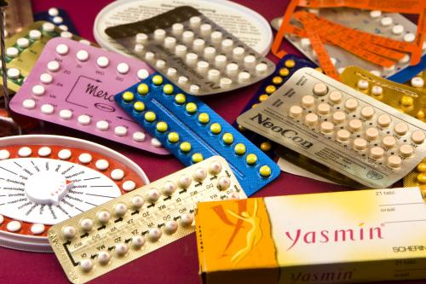
Anticonceptie
Pil
Condoom
Spiraal
CI
PO

Slide 21
Pil
Blokkeren van de ovulatie
Baarmoeder minder geschikt maken voor een eicel
Slijm van de baarmoederhals dikker maken. Hierdoor komt het sperma moeilijker bij de eicel
Werkzame bestanddelen
Oestrogeen en progesteron
Remmen de FSH productie
Hierdoor ontwikkelt zich geen nieuwe eicel

Slide 22
condoom
Meest gebruikt bij incidentele contacten
Ter voorkoming van vooral geslachtsziekten en aids
Voor eenmalig gebruik

Slide 23
Spiraaltje
Meestal van koper
Geeft een seintje dat er een ontsteking in het baarmoederslijmvlies is
Hierdoor geen innesteling van het bevruchte eicel

Slide 24
Coitus Interruptus
Voor het zingen de kerk uit
Is niet 100 % veilig
In het voorvocht zit vaak zaadcellen

Slide 25
Periodieke onthouding
Op bepaalde dagen geen geslachtsverkeer.
Rond de eisprong
Ong.14 dagen na de 1e dag van de menstruatie
Temperatuur rond eisprong is ong. halve graad hoger
Zorg voor een veilige marge!!!!!!!

